Slide 1
Школьная Служба Примирения ГБОУ ООШ пос. Ильичевский куратор ШСП Парамонова В. В.

Slide 2
Медиация – это процесс, в котором участники (конфликтующие стороны) с помощью беспристрастной третьей стороны (медиатора) разрешают свой конфликт.

Slide 4
Миссия школьной службы примирения — развить и закрепить как культурную традицию способность людей к взаимопониманию и умению восстанавливать отношения.

Slide 5
Цель школьной службы примирения — развитие в образовательных учреждениях восстановительного способа реагирования на конфликты и правонарушения.

Slide 6
Деятельность службы примирения основана на следующих принципах:
Принцип добровольности, предполагающий как добровольное участие школьников в организации работы службы, так и обязательное согласие сторон, вовлеченных в конфликт, на участие в примирительной программе;
Принцип конфиденциальности, предполагающий обязательство службы примирения не разглашать полученные в ходе программ сведения. Исключение составляет информация о возможном нанесении ущерба для жизни, здоровья и безопасности;
Принцип нейтральности, запрещающий службе примирения принимать сторону одного из участников конфликта. Нейтральность предполагает, что служба примирения не выясняет вопрос о виновности или невиновности той или иной стороны, а является независимым посредником, помогающим сторонам самостоятельно найти решение.

Slide 7
Порядок работы службы примирения
Служба примирения может получать информацию о случаях конфликтного или криминального характера от педагогов, учащихся, администрации школы, членов службы примирения через заявление.
Служба примирения принимает решение о возможности или невозможности примирительной программы в каждом конкретном случае самостоятельно.
Примирительная программа начинается в случае согласия конфликтующих сторон на участие в данной программе и согласия родителей.
Примирительная программа не может проводиться по фактам правонарушений, связанных с употреблением наркотиков и крайними проявлениями жестокости. В примирительной программе не могут участвовать лица, имеющие психические заболевания.
В случае если в ходе примирительной программы конфликтующие стороны пришли к соглашению, достигнутые результаты фиксируются в примирительном договоре.

Slide 8
В целях предупреждений конфликтных ситуаций, создания успешного сотрудничества школы и родительской общественности в ГБОУ ООШ пос. Ильичевский приказом № 167 от 27 августа 2020года была создана ШСП.

Slide 9
Обучение куратора
Курсы по теме: «Психолого-педагогическое сопровождение деятельности службы МЕДИАЦИИ в условиях образовательной организации» (19-23 октября)

Slide 10
2 марта куратор службы медиации ГБОУ ООШ пос. Ильичевский приняла участие в вебинаре "Профилактика и урегулирование конфликтов в образовательной среде: восстановительная модель".

Slide 11
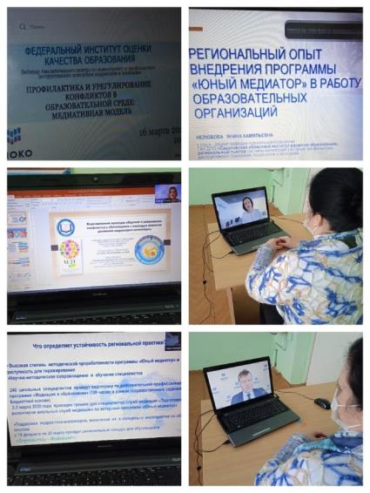
16 марта куратор службы медиации ГБОУ ООШ пос. Ильичевский приняла участие в вебинаре Аналитического центра "Профилактика и урегулирование конфликтов в образовательной среде: медитативная модель".

Slide 12
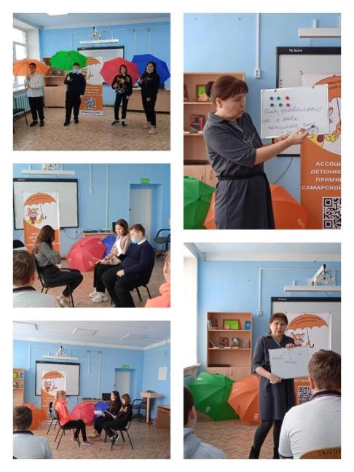
14 декабря прошло обучение ребят из школьной группы примирения. Прянишникова Т. В. подробно и увлекательно объясняла ребятам, как нужно работать, чтобы добиться хороших результатов.

Slide 13
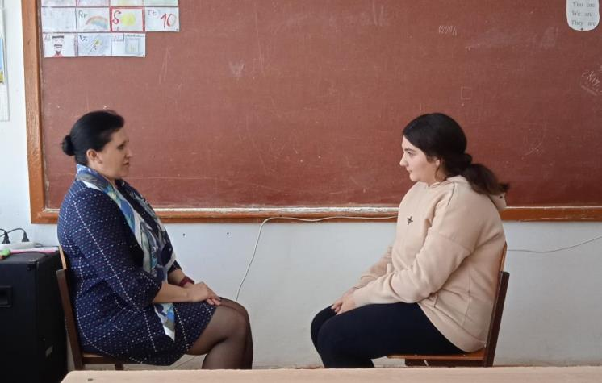
Деятельность ШСП

Slide 15
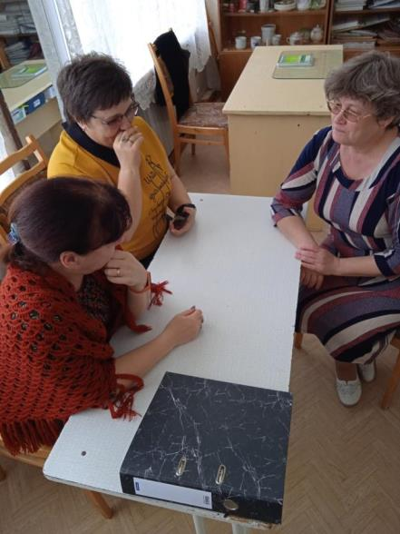

Slide 16
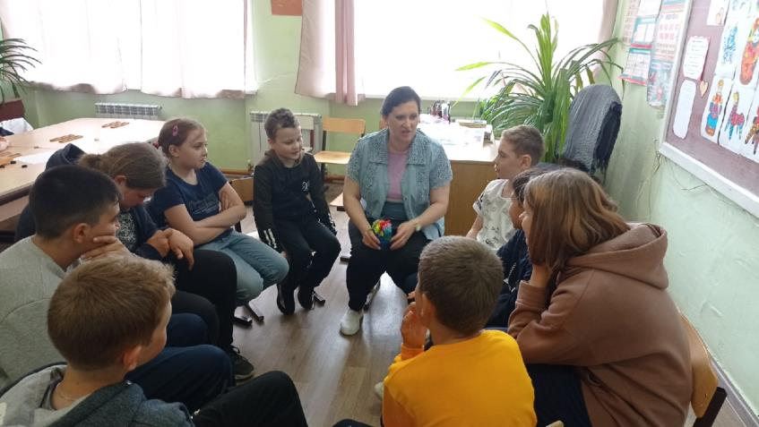

Slide 17
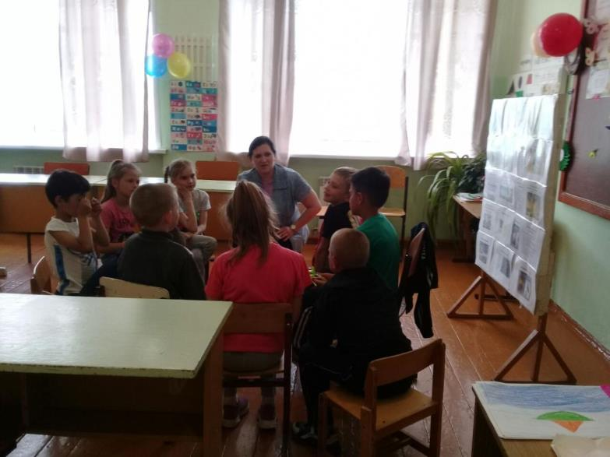

Slide 18
Страничка на школьном сайте https://ilichevka.minobr63.ru/shkolnaya-sluzhba-primireniya.html Приказ от 27 августа 2020г. №167 "О создании школьной службы примирения" Положение о школьной службе примирения План работы школьной службы примирения в ГБОУ ООШ пос. Ильичевский

Slide 19
Информация за первое полугодие: количество конфликтных ситуаций - 13 проведенные мероприятия - 26

Slide 20
Вывод о проделанной работе за 2021 – 2022 уч. год В течение года ребята прошли обучение, учились работать в команде, проводить индивидуальные встречи с помощью куратора. Все конфликтные ситуации были решены. Работа ШСП показала свою эффективность.

Slide 21
Цели и задачи на 2022 – 2023 учебный год: - продолжать работу с командой медиаторов; - учить ребят проводить индивидуальные встречи самостоятельно; - привлекать к работе родителей.

